Slide 1
Profundización de back-end
Navegadores web
Norbey Danilo Muñoz Cañón
2023

Slide 2
Navegadores web
Los navegadores web han ido ganando importancia hasta ser, probablemente, las aplicaciones de software que más usamos cotidianamente y en las que más tiempo invertimos, porque se han convertido en la puerta de acceso a toda una serie de servicios que ya se nos antojan imprescindibles: correo electrónico, agenda, redes sociales, prensa digital, vídeos on-line, mapas, compra electrónica, etc.…

Slide 3
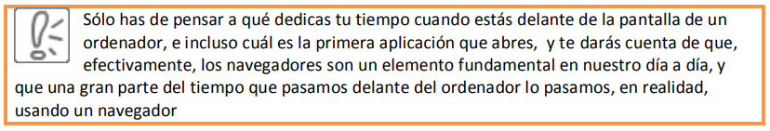
Navegadores web

Slide 4
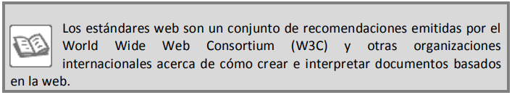
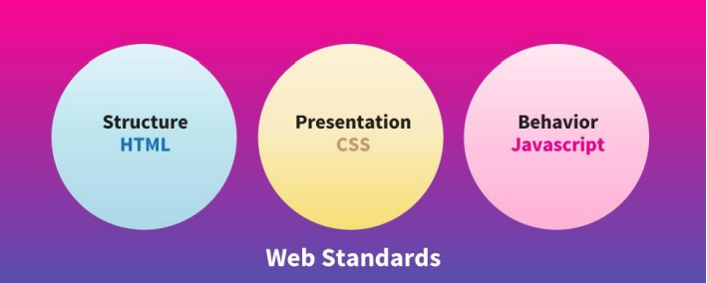
Estándares web

Slide 5
Estándares web
En resumen, los estándares web lo que persiguen es que el contenido de los sitios se visualice de la misma manera (en la medida de lo posible) independientemente del navegador web con que accedamos al sitio, e incluso del dispositivo.

Slide 6
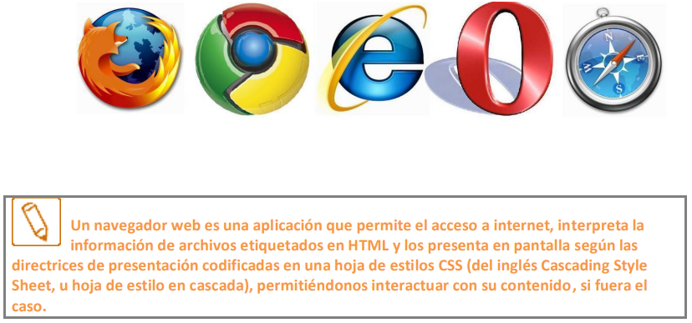
Navegadores

Slide 7
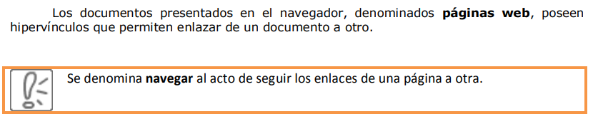
Navegadores

Slide 8
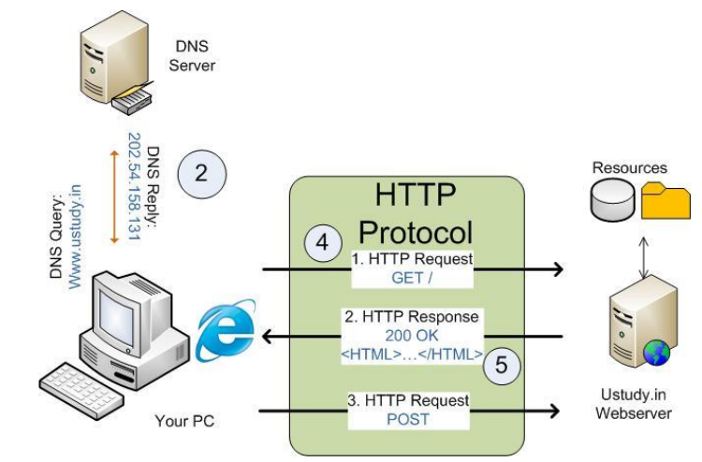
Funcionamiento básico del navegador

Slide 9
Funcionamiento básico del navegador
Además del HTTP, la mayoría de los navegadores soporta otros protocolos adicionales, como FTP (File Transfer Protocol, o Protocolo de transferencia de ficheros) o HTTPS (Hypertext TransferProtocol Secure, o Protocolo seguro de Transferencia de hipertexto).
Todo este conjunto de protocolos de aplicación se apoya en el TCP (Transmission Control Protocol, o Protocolo de Control de Transmisión), que es el responsable de crear la conexión entre el ordenador del usuario y el servidor y de garantizar que los datos serán entregados en destino sin errores y en un orden idéntico al que fueron transmitidos. También gestiona los distintos puertos de comunicación de cada máquina.

Slide 10
Funcionamiento básico del navegador
Cada máquina conectada a internet tiene una dirección IP (Internet Protocol, o Protocolo de Internet) única que la identifica.
Cuando escribimos una dirección web o URL (Uniform Resource Locator, o Localizador uniforme de recursos), otras máquinas denominadas servidores DNS (Domain Name System, o Sistema de Nombres de Dominio) traducen o asignan el nombre de dominio que hemos escrito (por ejemplo, www.ua.es) a su dirección IP (que, en el caso de la UA, es 193.145.233.8), lo que permite al navegador encontrar el servidor de destino y pedirle el recurso solicitado.

Slide 11
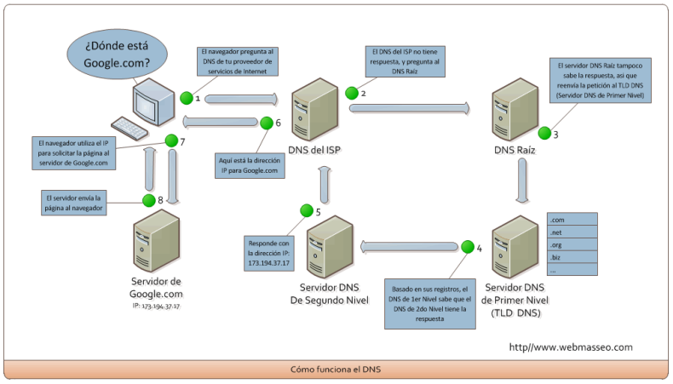
Funcionamiento básico del navegador
Notes:
Dominio del nivel superior o TLD (del inglés top-level domain) es la más alta categoría de los FQDN que es traducida a direcciones IP por los DNS oficiales de Internet. Por ejemplo,
supongamos el FQDN www.wikipedia.org:
El dominio de nivel superior será: .org.
El nombre de dominio registrado será (SLD): wikipedia.
El subdominio será: www.

Slide 12
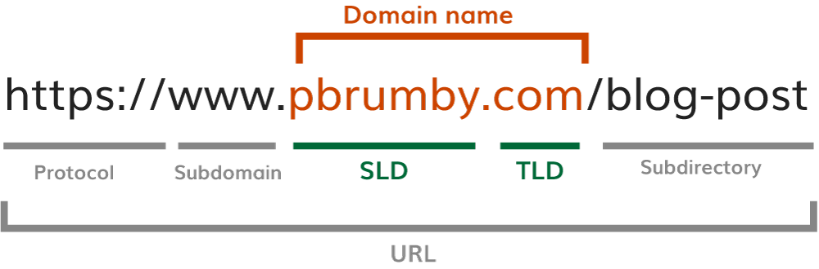
Funcionamiento básico del navegador

Slide 13
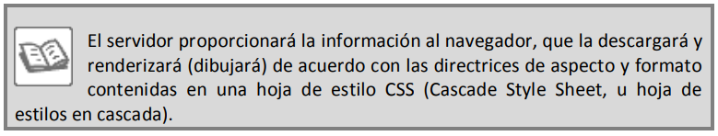
Navegador web

Slide 14
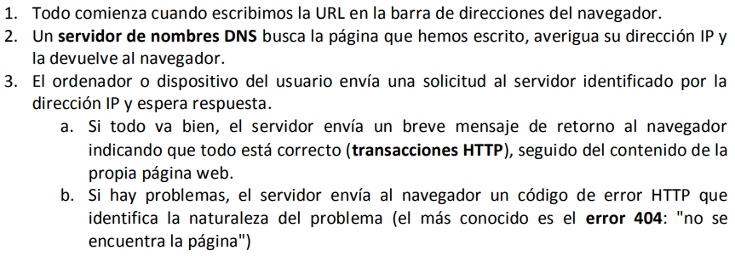
Ciclo de solicitud-respuesta y transacciones HTTP
El ciclo de solicitud-respuesta HTTP que permite a la máquina del usuario visualizar el contenido almacenado en un servidor remoto:

Slide 15
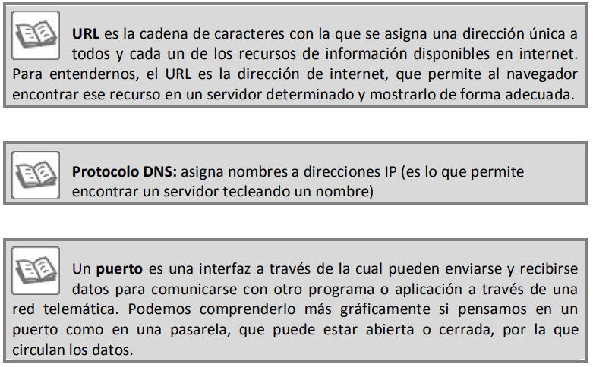
Conceptos a tener en cuenta

Slide 16
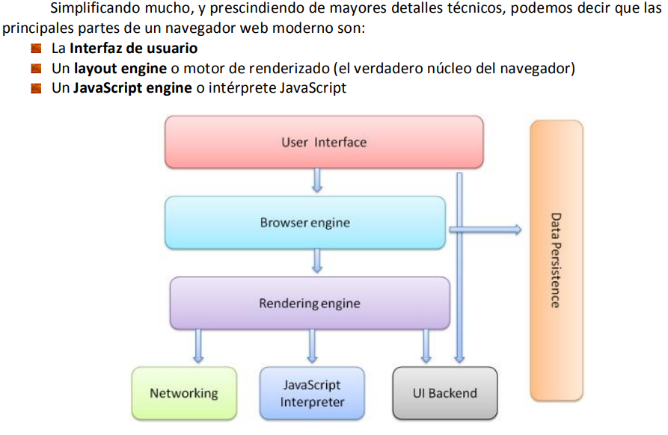
Componentes de un navegador moderno

Slide 17
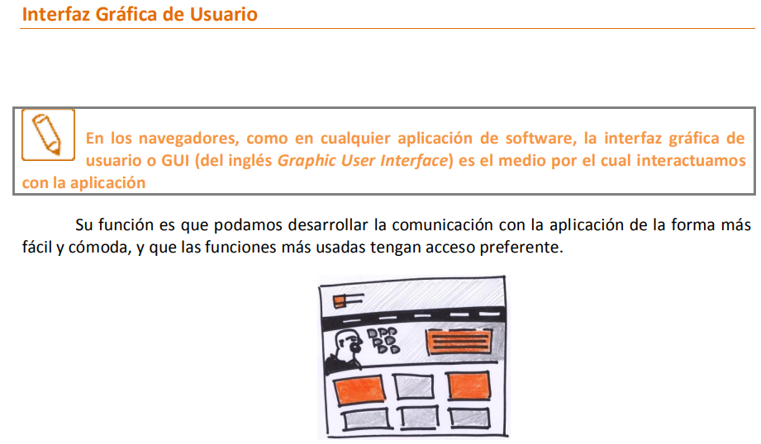
Componentes de un navegador moderno

Slide 18
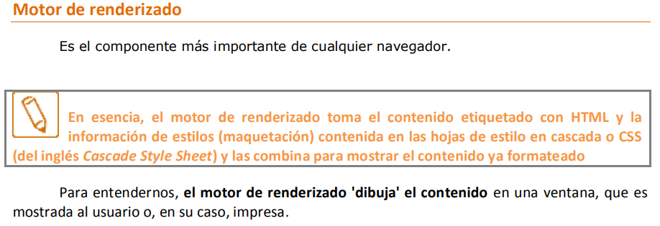
Componentes de un navegador moderno

Slide 19
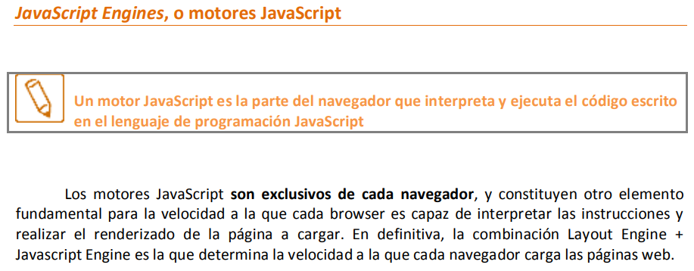
Componentes de un navegador moderno

Slide 20
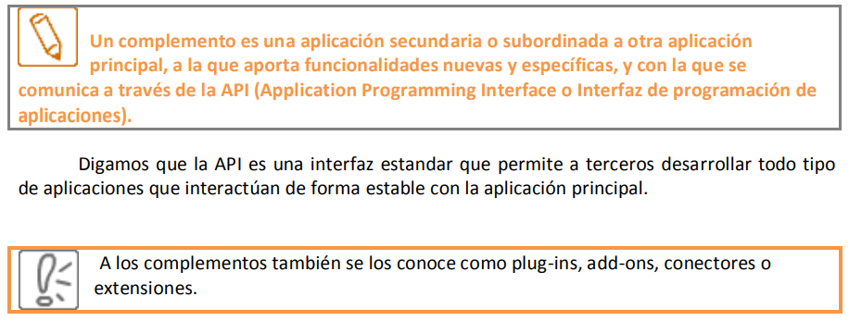
Complementos

Slide 21
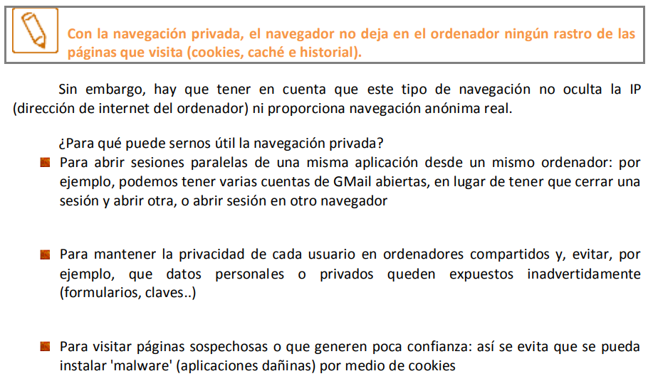
Navegación privada

Slide 22
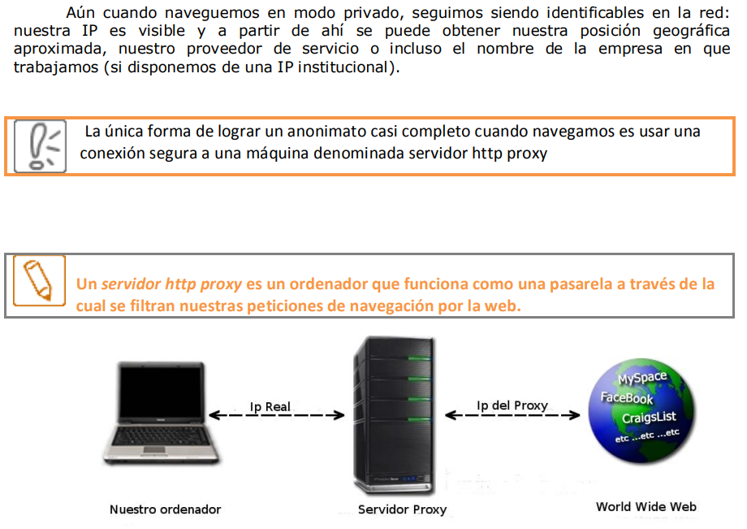
Navegación anónima: TOR, I2P y proxies gratuitos

Slide 23
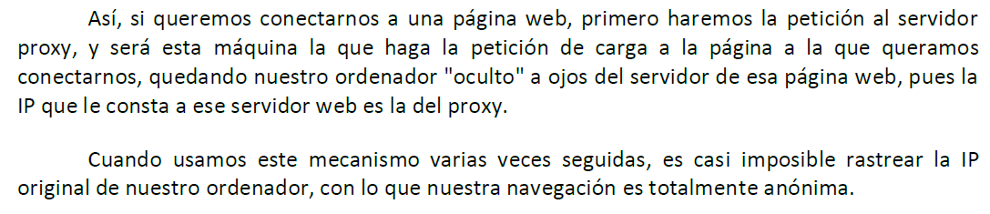
Navegación anónima: TOR, I2P y proxies gratuitos

